Slide 1
第4章 行列演算とPythonスクリプト 第三節 トレース・階数・ノルム

Slide 2

第三節 トレース・階数・ノルム
トレース
・・・$(n, n)$型で構成される正方行列の主対角要素の和。
$tr\left(A\right)で表され、$
$tr\left(A\right)= \sum_{i=1}^{n}{a_{ii}}$
である。
主対角要素
・・・正方行列
A =$\left[\begin{matrix}a_{11} & ⋯ & a_{1n} \\ ⋮ & ⋱ & ⋮ \\ a_{n1} & ⋯ & a_{nn}\end{matrix}\right]$
$における、a_{11,}a_{22,}a_{nn}$を主対角要素と呼ぶ。

Slide 3
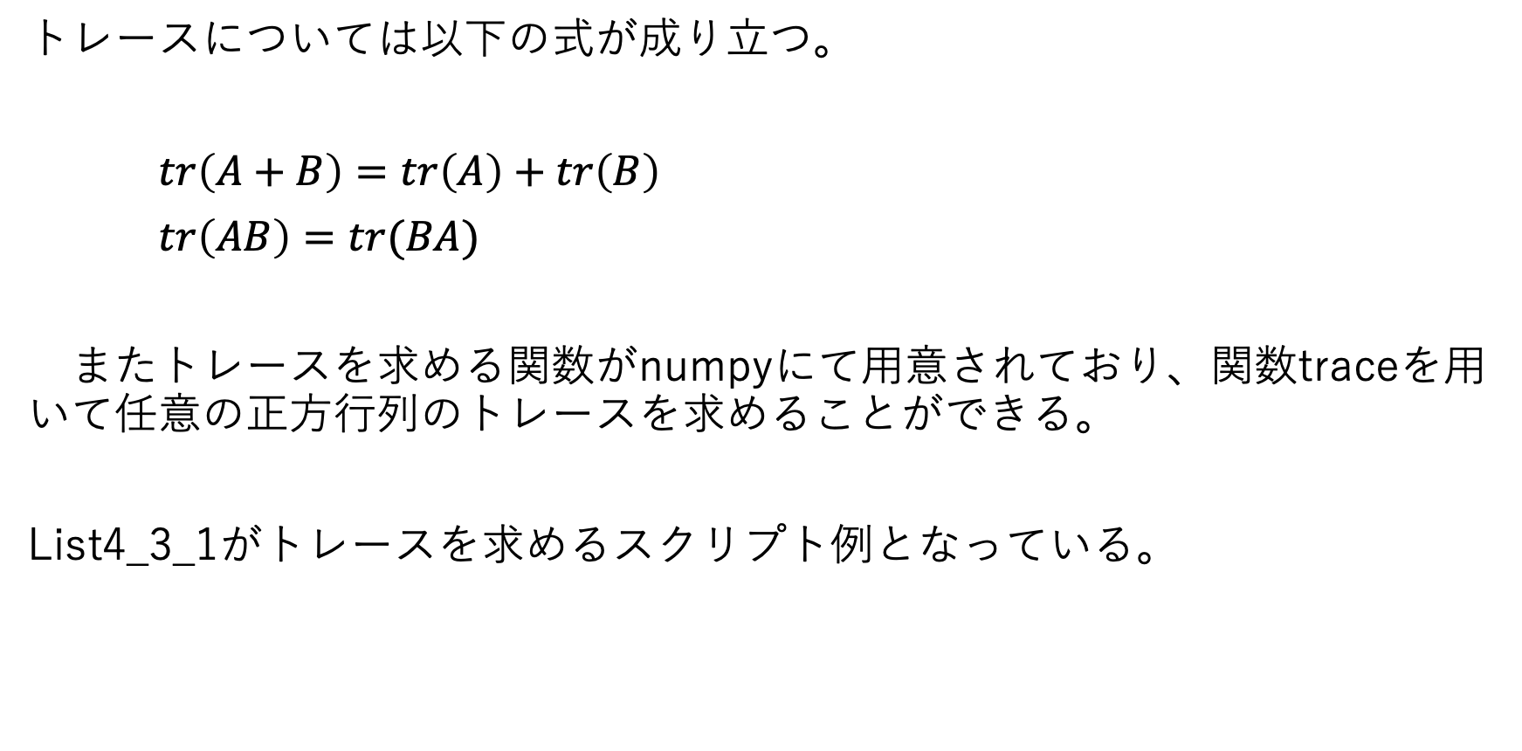
第三節 トレース・階数・ノルム
トレースについては以下の式が成り立つ。
$tr\left(A+B\right)=tr\left(A\right)+tr\left(B\right)$
$tr\left(AB\right)=tr(BA)$
またトレースを求める関数がnumpyにて用意されており、関数traceを用いて任意の正方行列のトレースを求めることができる。
List4_3_1がトレースを求めるスクリプト例となっている。

Slide 4

第三節 トレース・階数・ノルム
list4_3_1は
$tr\left(A\right)=tr\left(\left[\begin{matrix}1 & 2 \\ 3 & 4\end{matrix}\right]\right)=1+4=5$
を求めるものであり、実行結果は以下のようになる。
A =
[[1 2]
[3 4]]
trace of A = 5

Slide 5
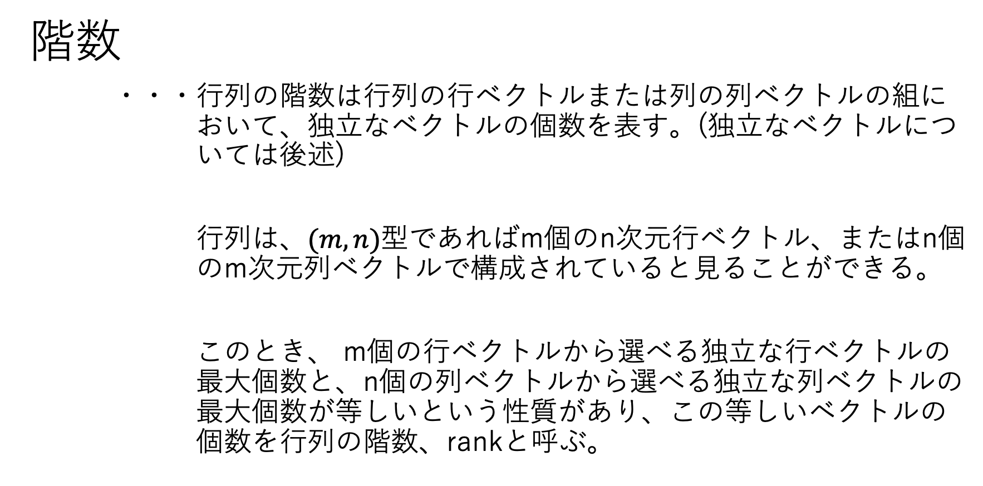
第三節 トレース・階数・ノルム
階数
・・・行列の階数は行列の行ベクトルまたは列の列ベクトルの組に おいて、独立なベクトルの個数を表す。(独立なベクトルにつ いては後述)
行列は、$(m,n)$型であればm個のn次元行ベクトル、またはn個 のm次元列ベクトルで構成されていると見ることができる。
このとき、 m個の行ベクトルから選べる独立な行ベクトルの 最大個数と、n個の列ベクトルから選べる独立な列ベクトルの 最大個数が等しいという性質があり、この等しいベクトルの 個数を行列の階数、rankと呼ぶ。

Slide 6

第三節 トレース・階数・ノルム
行列の階数は
$rank 行列$
で表す。
行列
$A=\left[\begin{matrix}a_{1} \\ a_{2} \\ a_{3}\end{matrix}\right]=\left[\begin{matrix}1 & 0 \\ 0 & 1 \\ 2 & 3\end{matrix}\right]$
の階数は、独立なベクトルの最大個数は$a_{1}{とa}_{2}$の二個なので
$rank A=2$
となる。

Slide 7
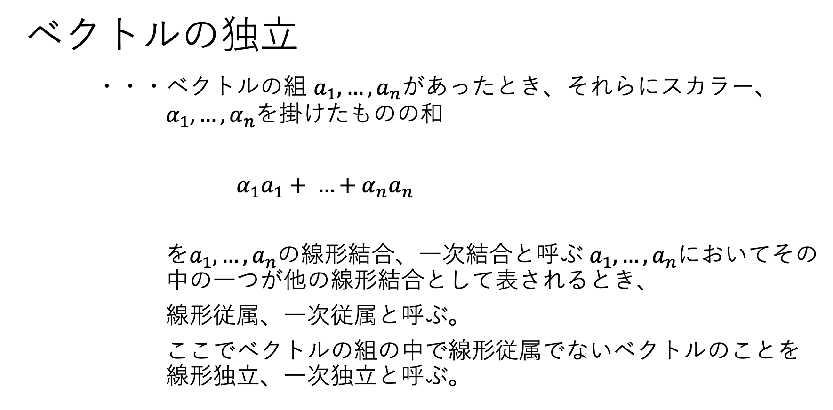
第三節 トレース・階数・ノルム
ベクトルの独立
・・・ベクトルの組 $a_{1}{,…,a}_{n}$があったとき、それらにスカラー、 $α_{1}{,…,α}_{n}$を掛けたものの和
$α_{1}a_{1}+ …+α_{n}a_{n}$
を$a_{1}{,…,a}_{n}$の線形結合、一次結合と呼ぶ $a_{1}{,…,a}_{n}$においてその 中の一つが他の線形結合として表されるとき、
線形従属、一次従属と呼ぶ。
ここでベクトルの組の中で線形従属でないベクトルのことを 線形独立、一次独立と呼ぶ。

Slide 8
第三節 トレース・階数・ノルム
階数は、関数numpy.linalg.matrix_rankで求めることができる。
list4_3_2は階数を求めるスクリプト例である。
実行結果は以下のようになる。
A =
[[1 0]
[0 1]
[2 3]]
rank(A) = 2

Slide 9
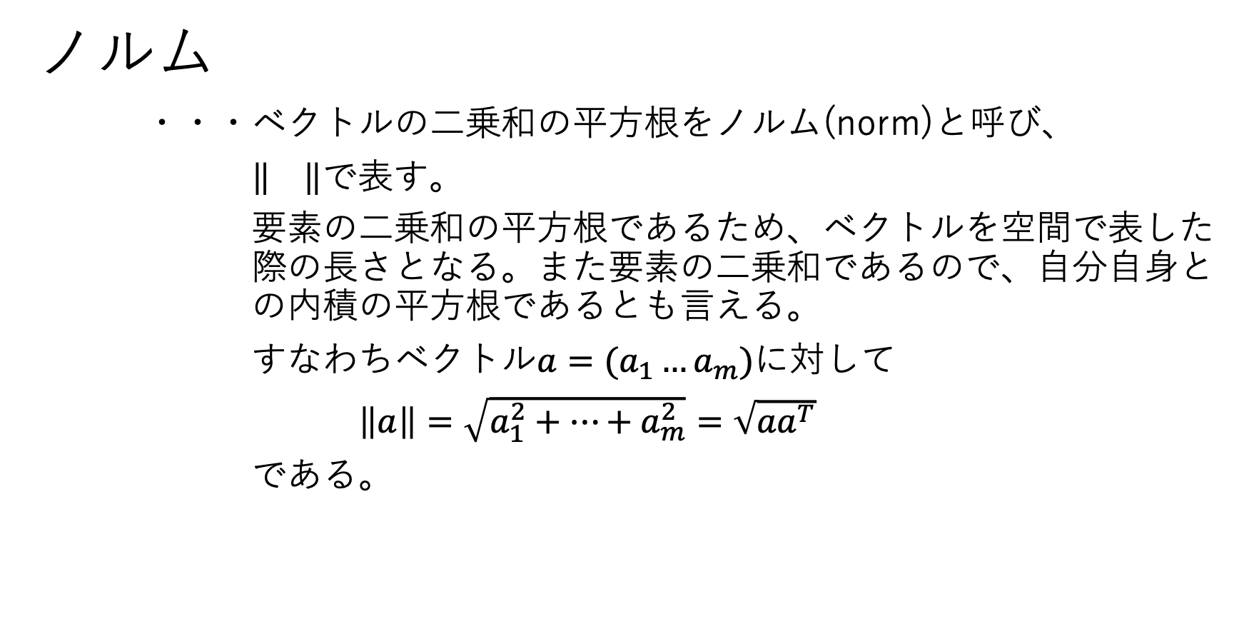
第三節 トレース・階数・ノルム
ノルム
・・・ベクトルの二乗和の平方根をノルム(norm)と呼び、
$\left\|\right\|で表す。$
要素の二乗和の平方根であるため、ベクトルを空間で表した 際の長さとなる。また要素の二乗和であるので、自分自身と の内積の平方根であるとも言える。
すなわちベクトル$a=(a_{1}…a_{m})$に対して
$\left\|a\right\|=\sqrt{a_{1}^{2}+…+a_{m}^{2}}=\sqrt{{aa}^{T}}$
である。

Slide 10
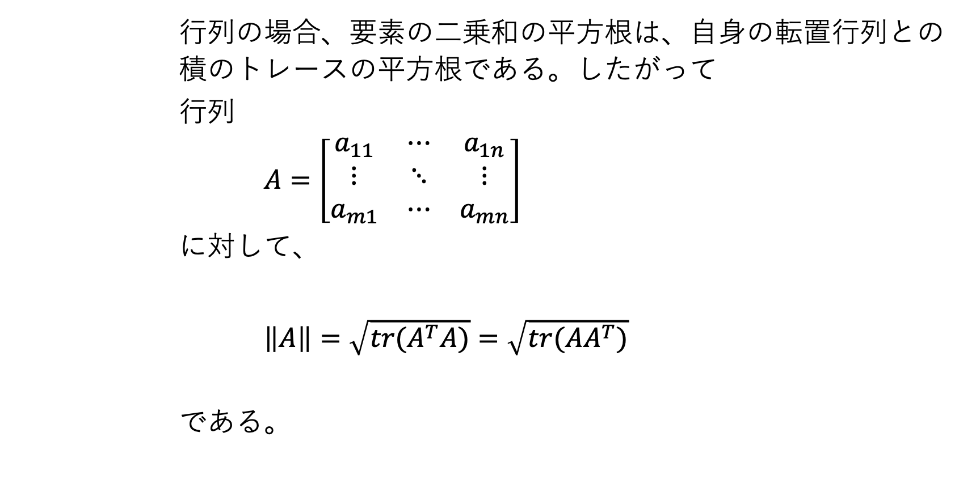
第三節 トレース・階数・ノルム
行列の場合、要素の二乗和の平方根は、自身の転置行列との 積のトレースの平方根である。したがって
行列
$A=\left[\begin{matrix}a_{11} & ⋯ & a_{1n} \\ ⋮ & ⋱ & ⋮ \\ a_{m1} & ⋯ & a_{mn}\end{matrix}\right]$
に対して、
$\left\|A\right\|=\sqrt{tr(A^{T}A)}=\sqrt{tr(AA^{T})}$
である。

Slide 11
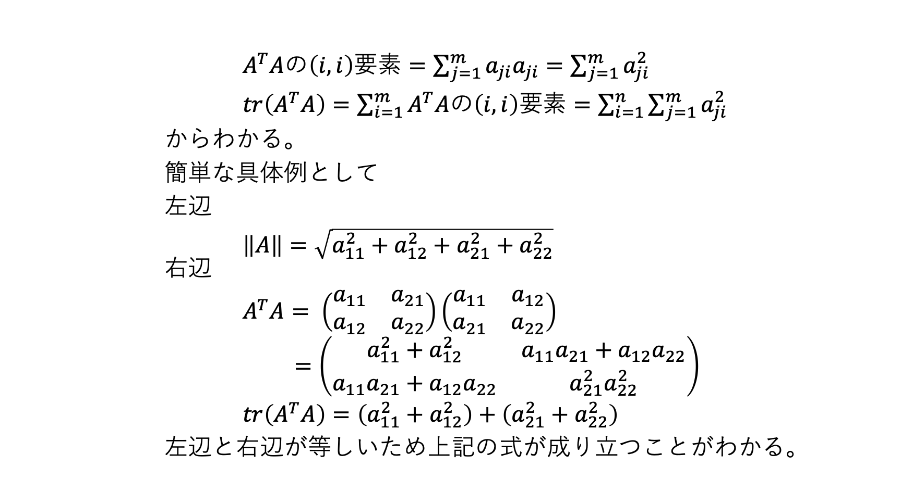
第三節 トレース・階数・ノルム
$A^{T}Aの\left(i,i\right)要素=\sum_{j=1}^{m}{a_{ji}a_{ji}}=\sum_{j=1}^{m}{a_{ji}^{2}}$
$tr\left(A^{T}A\right)=\sum_{i=1}^{m}{A^{T}Aの\left(i,i\right)要素=\sum_{i=1}^{n}{\sum_{j=1}^{m}{a_{ji}^{2}}}}$
からわかる。
簡単な具体例として
左辺
$\left\|A\right\|=\sqrt{a_{11}^{2}+a_{12}^{2}+a_{21}^{2}+a_{22}^{2}}$ 右辺
$A^{T}A= \left(\begin{matrix}a_{11} & a_{21} \\ a_{12} & a_{22}\end{matrix}\right)\left(\begin{matrix}a_{11} & a_{12} \\ a_{21} & a_{22}\end{matrix}\right)$
$=\left(\begin{matrix}a_{11}^{2}+a_{12}^{2} & a_{11}a_{21}+a_{12}a_{22} \\ a_{11}a_{21}+a_{12}a_{22} & a_{21}^{2}a_{22}^{2}\end{matrix}\right)$
$tr\left(A^{T}A\right)=\left(a_{11}^{2}+a_{12}^{2}\right)+\left(a_{21}^{2}+a_{22}^{2}\right)$
左辺と右辺が等しいため上記の式が成り立つことがわかる。

Slide 12
第三節 トレース・階数・ノルム
ノルムは関数numpy.linalg.normによって求めることができる。
list4_3_3はノルムを求めるスクリプト例である。
実行結果は以下のようになる。
a = [1 2 3]
norm = 3.7416573867739413
A = [[1 2 3]]
norm = 3.7416573867739413
normAA = 3.7416573867739413
B =
[[1 2]
[2 1]]
normB = 3.1622776601683795

Slide 13
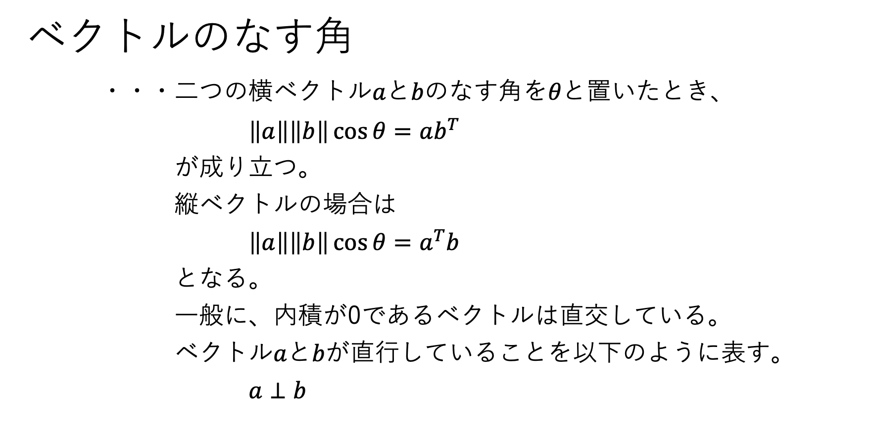
第三節 トレース・階数・ノルム
ベクトルのなす角
・・・二つの横ベクトル$aとbのなす角をθと置いたとき、$
$\left\|a\right\|\left\|b\right\|\cos{θ}=ab^{T}$
が成り立つ。
縦ベクトルの場合は
$\left\|a\right\|\left\|b\right\|\cos{θ}=a^{T}b$
となる。
一般に、内積が0であるベクトルは直交している。
$ベクトルaとbが直行していることを$以下のように表す。
$a⊥b$

Slide 14
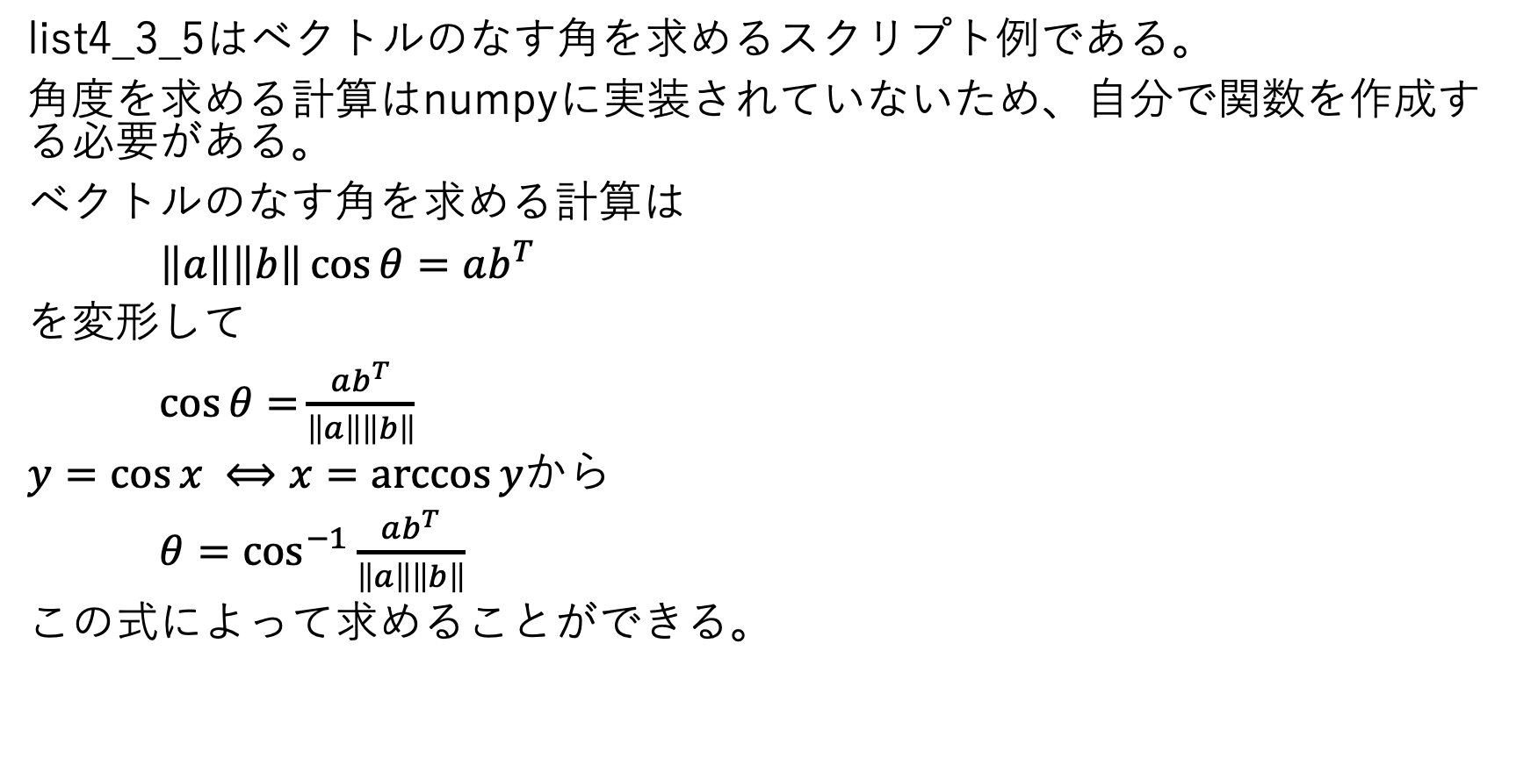
第三節 トレース・階数・ノルム
list4_3_5はベクトルのなす角を求めるスクリプト例である。
角度を求める計算はnumpyに実装されていないため、自分で関数を作成する必要がある。
ベクトルのなす角を求める計算は
$\left\|a\right\|\left\|b\right\|\cos{θ}=ab^{T}$
を変形して
$\cos{θ=}\frac{ab^{T}}{\left\|a\right\|\left\|b\right\|}$
$y=\cos{x ⟺x=\arccos{y}}$から
$θ=\cos^{−1}{\frac{ab^{T}}{\left\|a\right\|\left\|b\right\|}}$
この式によって求めることができる。

Slide 15
第三節 トレース・階数・ノルム
実行結果は以下のようになる。
a =
[[1 0]]
b =
[[0 1]]
theta = 90.0
c =
[[1 1]]
theta = 45.00000000000001
また浮動小数点型の誤差により実際の値と異なる数値が出る場合がある。

Slide 16
第4章 行列演算とPythonスクリプト 第三節 固有値と固有ベクトル

Slide 17
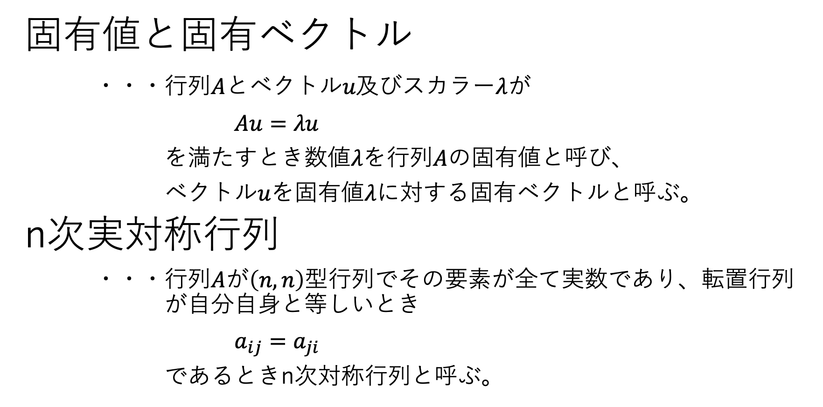
第四節 固有値と固有ベクトル
固有値と固有ベクトル
・・・行列$Aとベクトルu及びスカラーλ$が
$Au=λu$
を満たすとき数値$λを$行列$A$の固有値と呼び、
ベクトル$uを固有値λ$に対する固有ベクトルと呼ぶ。
n次実対称行列
・・・行列$Aが\left(n,n\right)$型行列でその要素が全て実数であり、転置行列 が自分自身と等しいとき
$a_{ij}=a_{ji}$
であるときn次対称行列と呼ぶ。

Slide 18
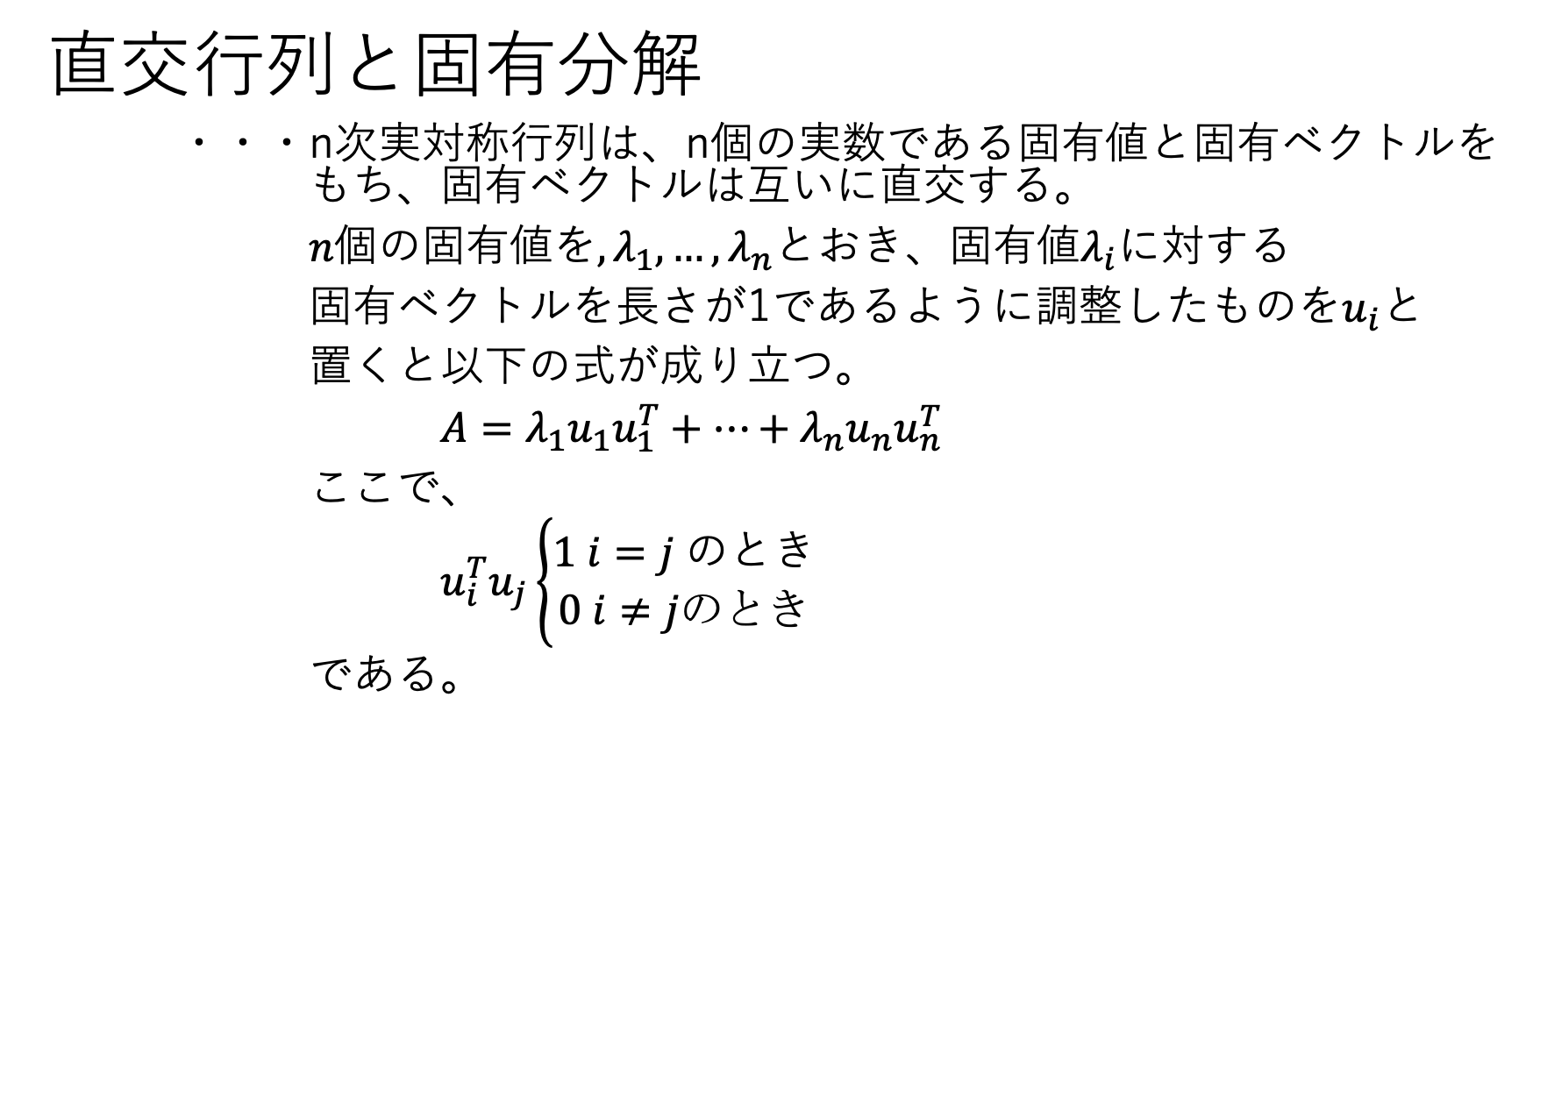
第四節 固有値と固有ベクトル
直交行列と固有分解
・・・n次実対称行列は、n個の実数である固有値と固有ベクトルを もち、固有ベクトルは互いに直交する。
$n個の固有値を,λ_{1},…,λ_{n}とおき、固有値λ_{i}$に対する
固有ベクトルを長さが1であるように調整したものを$u_{i}と$
置くと以下の式が成り立つ。
$A=λ_{1}u_{1}u_{1}^{T}+…+λ_{n}u_{n}u_{n}^{T}$
ここで、
$u_{i}^{T}u_{j}\left\{\begin{aligned}1 i=j のとき \\ 0 i≠jのとき\end{aligned}\right.$
である。

Slide 19
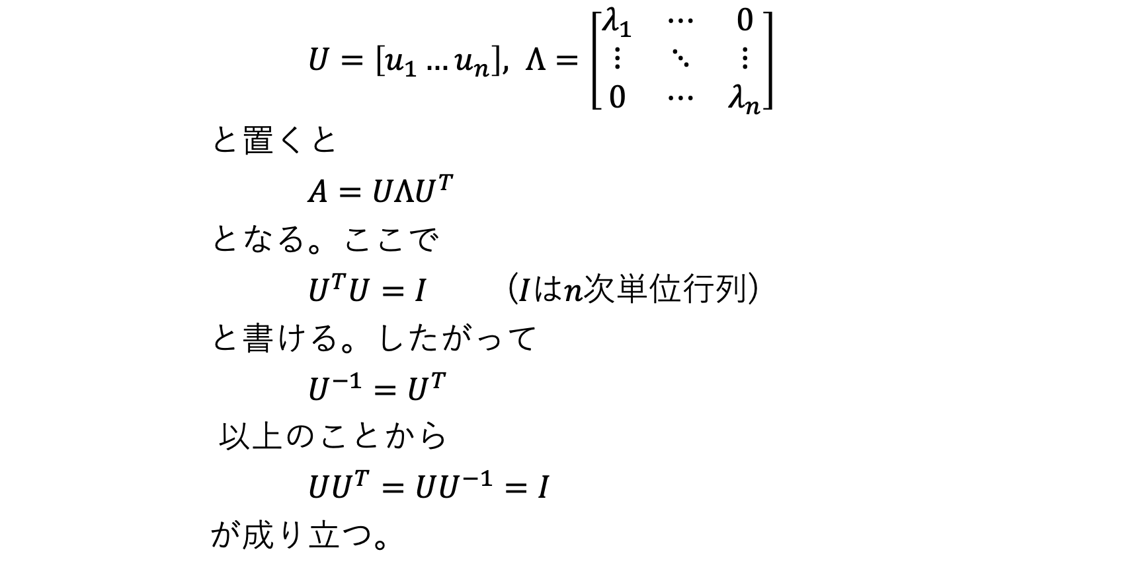
第四節 固有値と固有ベクトル
$U=\left[u_{1}…u_{n}\right], Λ=\left[\begin{matrix}λ_{1} & ⋯ & 0 \\ ⋮ & ⋱ & ⋮ \\ 0 & ⋯ & λ_{n}\end{matrix}\right]$
と置くと
$A=UΛU^{T}$
となる。ここで
$U^{T}U=I$ ($Iはn次単位行列$)
と書ける。したがって
$U^{−1}=U^{T}$
以上のことから
$UU^{T}=UU^{−1}=I$
が成り立つ。

Slide 20
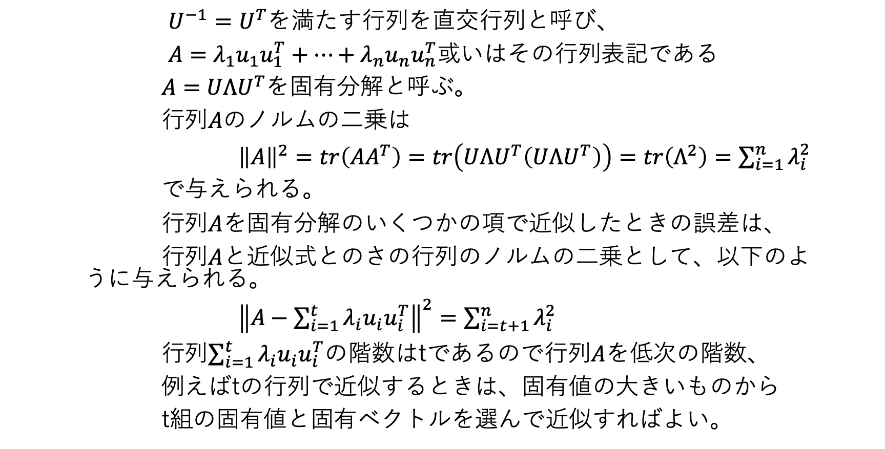
第四節 固有値と固有ベクトル
$U^{−1}=U^{T}$を満たす行列を直交行列と呼び、
$A=λ_{1}u_{1}u_{1}^{T}+…+λ_{n}u_{n}u_{n}^{T}$或いはその行列表記である
$A=UΛU^{T}$を固有分解と呼ぶ。
行列$Aの$ノルムの二乗は
${\left\|A\right\|}^{2}=tr\left(AA^{T}\right)=tr\left(UΛU^{T}\left(UΛU^{T}\right)\right)=tr\left(Λ^{2}\right)=\sum_{i=1}^{n}{λ_{i}^{2}}$
で与えられる。
行列$A$を固有分解のいくつかの項で近似したときの誤差は、
行列$A$と近似式とのさの行列のノルムの二乗として、以下のよ うに与えられる。
${\left\|A−\sum_{i=1}^{t}{λ_{i}u_{i}u_{i}^{T}}\right\|}^{2}=\sum_{i=t+1}^{n}{λ_{i}^{2}}$
行列$\sum_{i=1}^{t}{λ_{i}u_{i}u_{i}^{T}}$の階数はtであるので行列$A$を低次の階数、
例えばtの行列で近似するときは、固有値の大きいものから
t組の固有値と固有ベクトルを選んで近似すればよい。

Slide 21
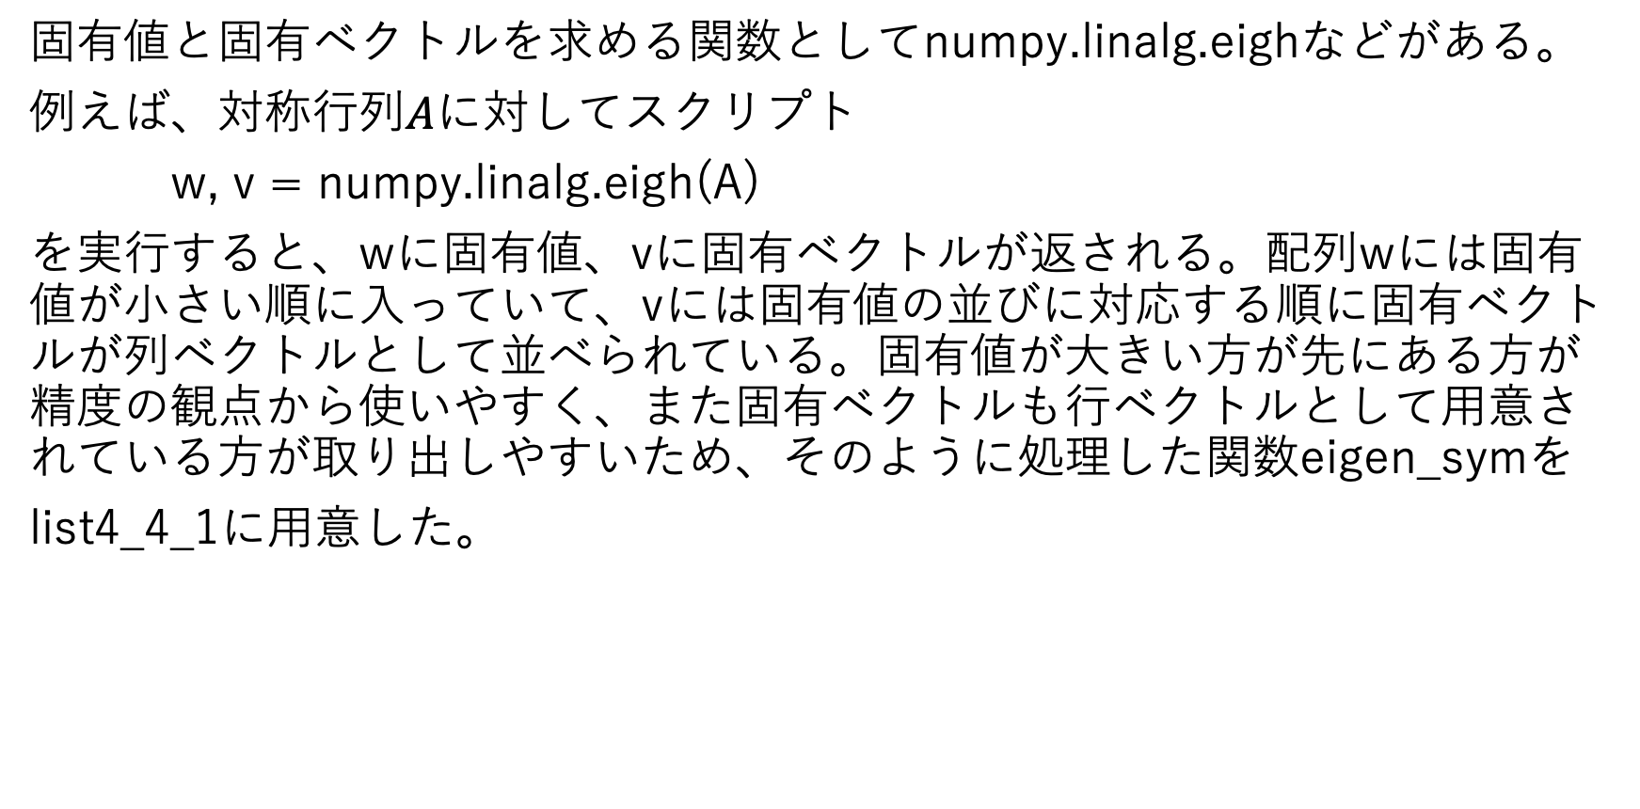
第四節 固有値と固有ベクトル
固有値と固有ベクトルを求める関数としてnumpy.linalg.eighなどがある。
例えば、対称行列$A$に対してスクリプト
w, v = numpy.linalg.eigh(A)
を実行すると、wに固有値、vに固有ベクトルが返される。配列wには固有値が小さい順に入っていて、vには固有値の並びに対応する順に固有ベクトルが列ベクトルとして並べられている。固有値が大きい方が先にある方が精度の観点から使いやすく、また固有ベクトルも行ベクトルとして用意されている方が取り出しやすいため、そのように処理した関数eigen_symを
list4_4_1に用意した。

Slide 22
第四節 固有値と固有ベクトル
まずw, v = numpy.linalg.eigh(A)を用いてwに固有値、vに固有ベクトルを得て、vtpにvの転置行列を置くことで固有ベクトルを行ベクトルとして確保した。その後、固有値と固有ベクトルの組を要素とするリストw_vtpを作成し、そのリストを
w_vtp.sort(key = lambda x: -math.fabs(x[0]))
によって固有値の絶対値の大きいものから小さいものの順に並び替えた。
その後、固有値を配列wに、固有ベクトルを行列vrowに行ベクトルの形で設定し、ndarray型に変換して戻り値としている。
list4_4_2でeigen_symの使用例を示している。

Slide 23
第四節 固有値と固有ベクトル
実行結果は以下のようになる。
[[ 1.5 -2.5 0.5 -3.5]
[-2.5 1.5 -3.5 0.5]
[ 0.5 -3.5 1.5 -2.5]
[-3.5 0.5 -2.5 1.5]]
w.shape = (4,)
vrow.shape = (4, 4)
w = 8.0
vrow = [-0.5 0.5 -0.5 0.5]
w = -4.0
vrow = [-0.5 -0.5 -0.5 -0.5]
w = 2.000000000000001
vrow = [-0.5 -0.5 0.5 0.5]
w = -1.2511631413972606e-15
vrow = [ 0.5 -0.5 -0.5 0.5]

Slide 24
第四節 固有値と固有ベクトル
B =
[[ 1.5 -2.5 0.5 -3.5]
[-2.5 1.5 -3.5 0.5]
[ 0.5 -3.5 1.5 -2.5]
[-3.5 0.5 -2.5 1.5]]
D =
[[ 8.00000000e+00 0.00000000e+00 0.00000000e+00 0.00000000e+00]
[ 0.00000000e+00 -4.00000000e+00 0.00000000e+00 0.00000000e+00]
[ 0.00000000e+00 0.00000000e+00 2.00000000e+00 0.00000000e+00]
[ 0.00000000e+00 0.00000000e+00 0.00000000e+00 -1.25116314e-15]]
ReA =
[[ 1.5 -2.5 0.5 -3.5]
[-2.5 1.5 -3.5 0.5]
[ 0.5 -3.5 1.5 -2.5]
[-3.5 0.5 -2.5 1.5]]
固有値と固有ベクトルが固有値の絶対値の大きいものから並んでいることがわかる。
また-1.25116314e-15は実数の計算精度内で0であることを表すものである。

